Slide 1



Thứ … ngày … tháng … năm …

Slide 2

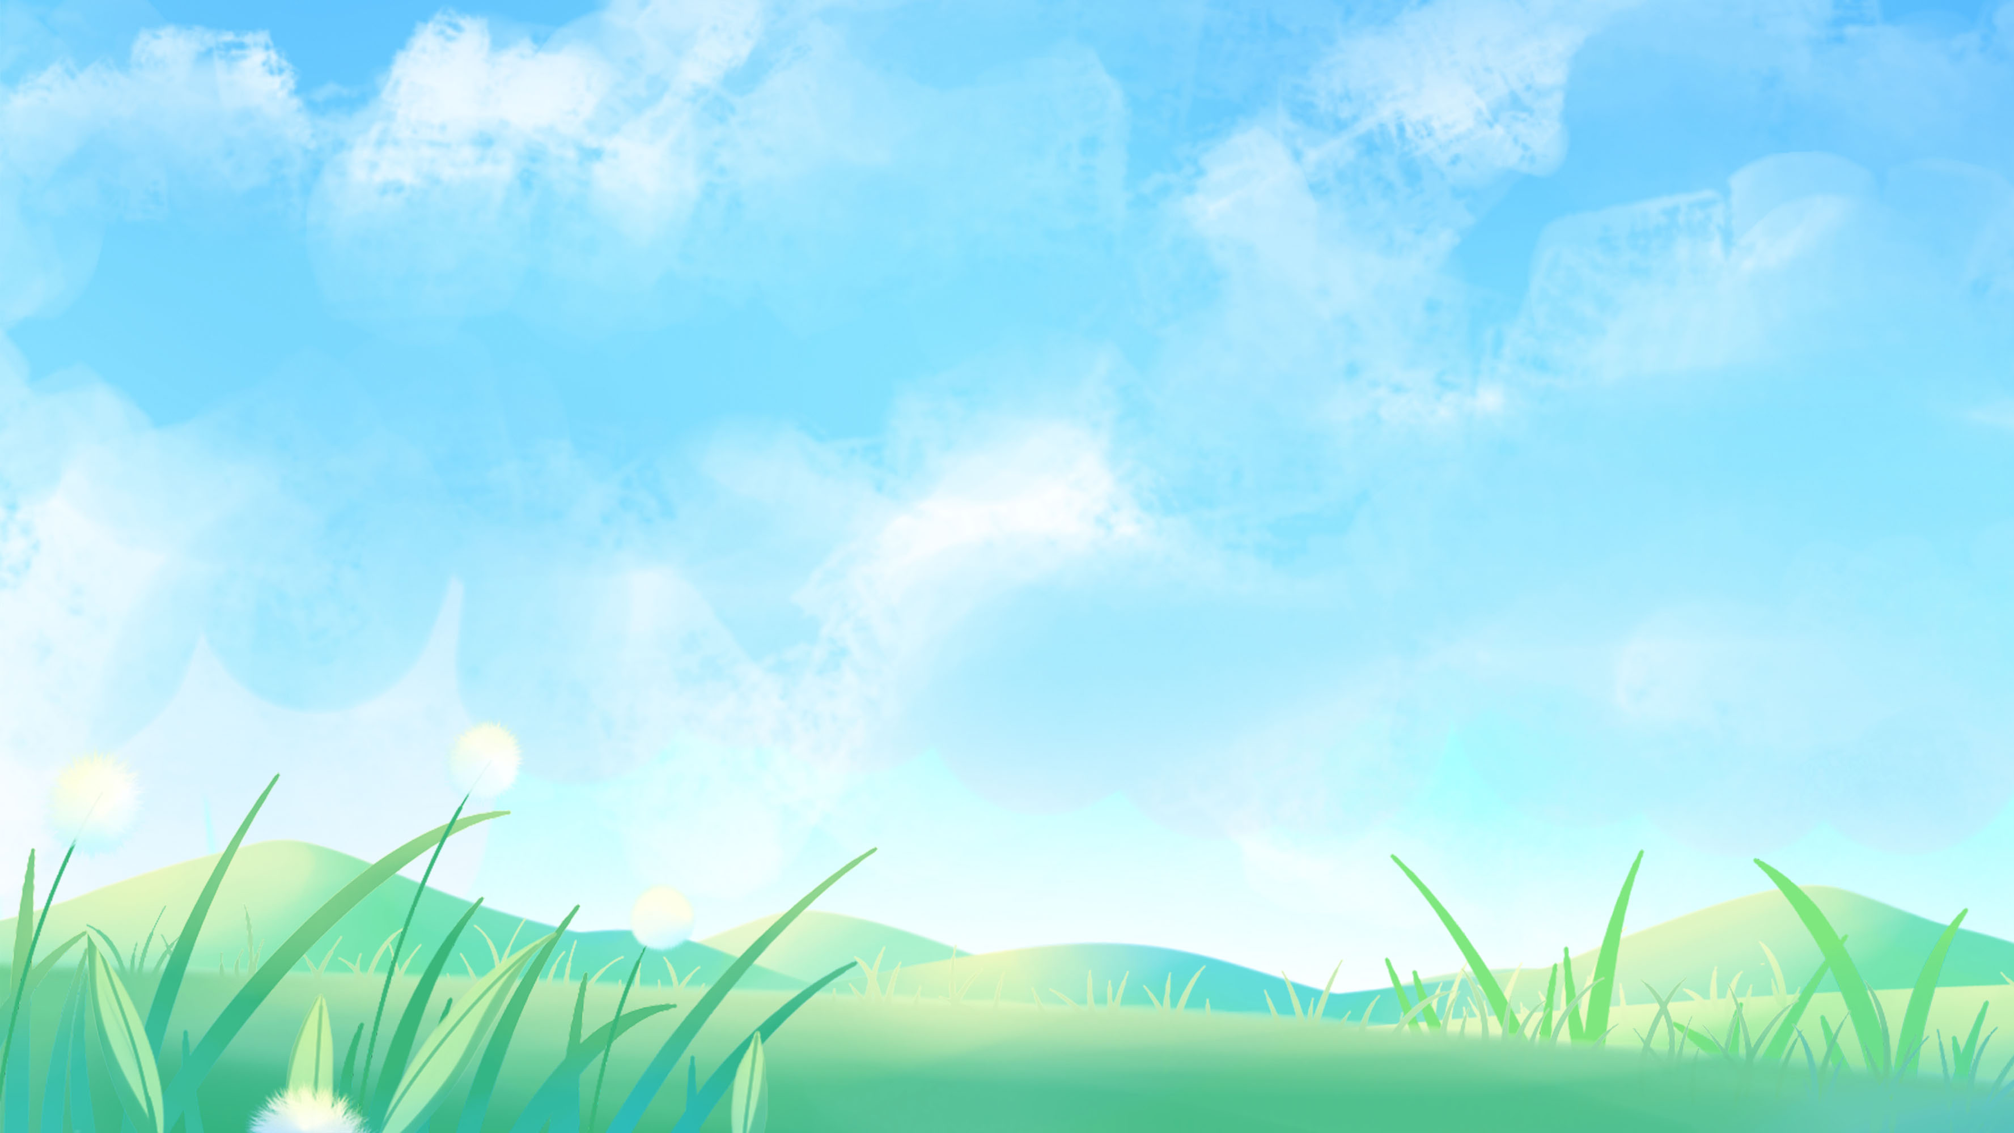






Slide 3


Slide 4
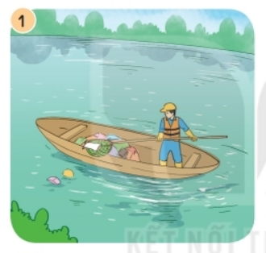
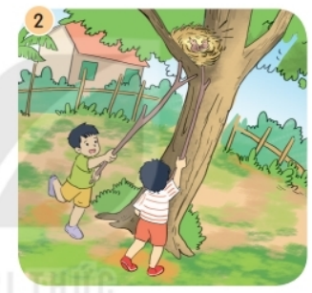
NÓI TÊN CÁC VIỆC LÀM TRONG TRANH. CHO BIẾT NHỮNG VIỆC LÀM ĐÓ ẢNH HƯỞNG ĐẾN MÔI TRƯỜNG NHƯ THẾ NÀO?

Slide 5
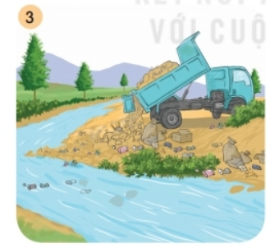
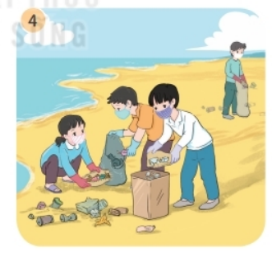

Slide 6

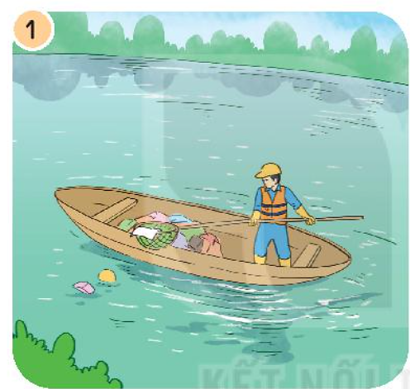
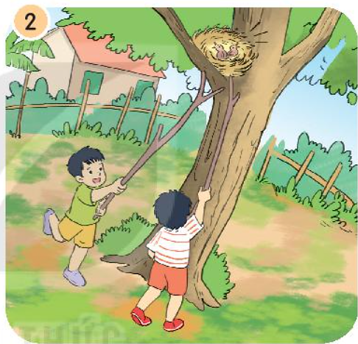


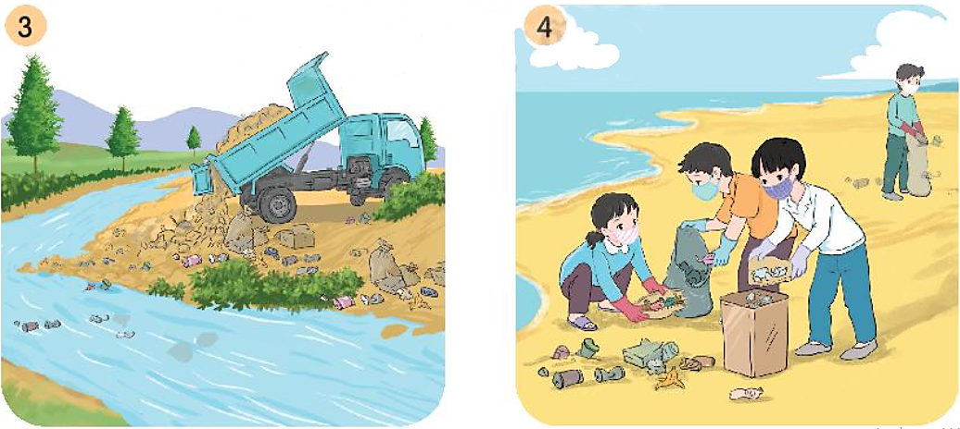
Bảo
vệ
môi trường

Slide 7


Em đã làm gì để góp phần giữ gìn môi trường xanh sạch đẹp.
Notes:
7

Slide 8
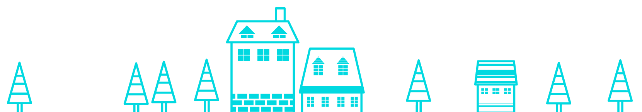



Nói về việc mình đã làm để góp phần giữ gìn môi trường xung quanh sạch đẹp.
Thảo luận nhóm

Slide 9




CHIA SẺ TRƯỚC LỚP
Trình bày
Nhận xét

Slide 10
Vận dụng

Slide 11





